Slide 1

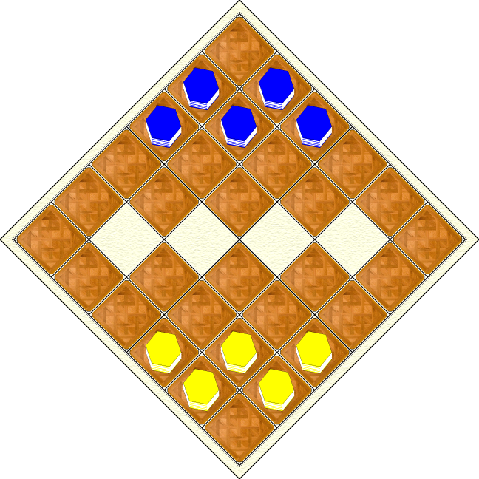
Jogo de Tabuleiro “Parquet”
Inteligência Artificial 2019/2020

Slide 2
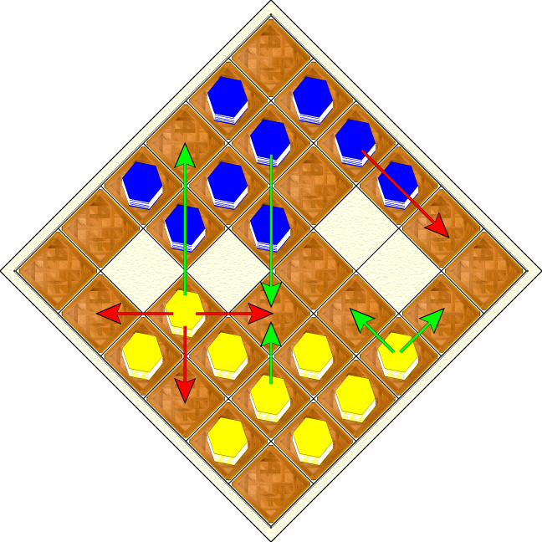
Objetivo
Este trabalho tem como objetivo a aplicação do algoritmo de pesquisa MiniMax a um jogo com adversário.
O jogo escolhido é chamado “Parquet” e trata-se de um simples jogo de tabuleiro cujo objetivo é conseguir colocar três peças no canto do tabuleiro do adversário.
Cada jogador só pode movimentar as suas peças para a frente e sempre que realiza um movimento pode mexer umas das quatro peças especiais situadas no meio do tabuleiro quando o jogo é iniciado.
Cada jogada corresponde a dois movimentos.
A verde movimentos válidos e a vermelho movimentos inválidos

Slide 3
Formulação do Problema como Problema de Pesquisa
Representação do estado: matriz bidirecional de inteiros de tamanho 6x6 ou 4x4.
Estado Inicial:
Exemplo de um Estado Final:
0 | 0 | 0 | 3 | 3 | 0
0 | 1 | 0 | 0 | 3 | 3
0 | 0 | 1 | 0 | 0 | 3
2 | 0 | 0 | 1 | 0 | 0
2 | 2 | 0 | 0 | 1 | 0
0 | 2 | 2 | 0 | 0 | 0
0 | 0 | 0 | 0 | 2 | 2
0 | 0 | 1 | 3 | 0 | 2
0 | 0 | 1 | 0 | 0 | 0
2 | 0 | 0 | 0 | 0 | 0
0 | 2 | 1 | 0 | 1 | 0
3 | 0 | 0 | 0 | 0 | 3

Slide 4
Formulação do Problema como Problema de Pesquisa
Operadores A:
Nome | Pré-Condição | Efeito | Custo | Avaliação de Desempenho
Move Right | Espaço à direita livre | Peça desloca-se para a direita | 1 | 1
Move Up | Espaço acima livre | Peça desloca-se para cima | 1 | 1
Move Up Right A | Espaço acima e à direita livre | Peça desloca-se na diagonal para cima | 1 | 2
Move Up Right B | Espaço acima e à direita com uma peça amiga ou inimiga | Peça desloca-se dois espaços na diagonal | 1 | 3
Todos os movimentos possíveis para as peças com número “2” no tabuleiro.

Slide 5
Formulação do Problema como Problema de Pesquisa
Operadores B:
Nome | Pré-Condição | Efeito | Custo | Avaliação de Desempenho
Move Right | Espaço à direita livre | Peça desloca-se para a direita | 1 | 1
Move Up | Espaço acima livre | Peça desloca-se para cima | 1 | 1
Move Left | Espaço à esquerda livre | Peça desloca-se para a esquerda | 1 | 1
Move Down | Espaço abaixo livre | Peça desloca-se para baixo | 1 | 1
Todos os movimentos possíveis para as peças com número “1” no tabuleiro.

Slide 6
Algoritmos implementados
Minimax:
Função de avaliação: calculo da distância da peça mais próxima à solução.
Prioridade a movimentos que fazem a peça cobrir mais distância.
Cortes Alfa-Beta.
Controlo de profundidade.
Devido ao facto do objetivo deste jogo ser apenas chegar ao canto do adversário, não conseguimos pensar em nenhuma outra maneira de avaliar o estado do tabuleiro.
Primeiramente implementamos uma versão base do Minimax que só percorria todos os movimentos válidos até à vitório.
Posteriormente adicionamos o que foi descrito acima (Prioridade de movimentos, função de avaliação, cortes AlfaBeta, …)
Todos estes métodos estão localizados na classe Minimax.

Slide 7
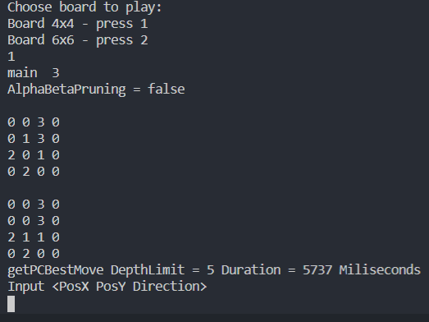
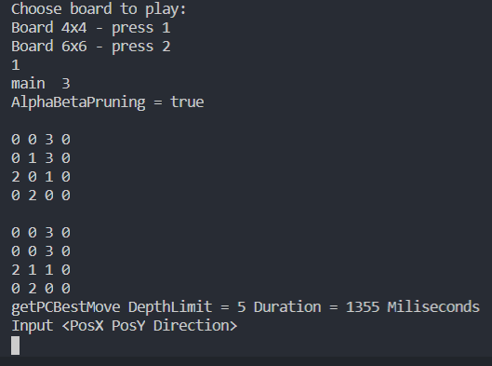
Resultados Experimentais
Comparação entre utilização de cortes Alfa-Beta com o mesmo limite de profundidade (neste caso igual a 5):
Como seria de esperar a implementação de cortes Alfa-Beta favoreceu muito a performance do algoritmo.

Slide 8
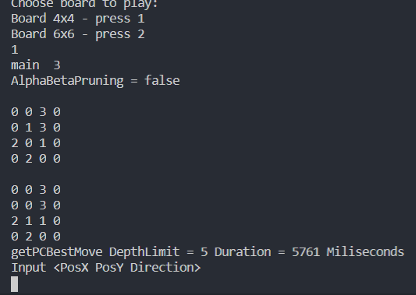
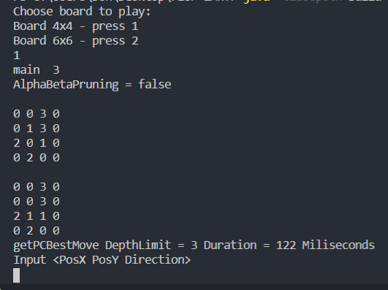
Resultados Experimentais
Comparação entre diferentes níveis de profundidade (neste exemplo 5 comparado com 3):
Apesar de limitar as decisões do algoritmo, a limitação da profundidade também é essencial para a experiencia do utilizador não ser muito demorada.

Slide 9
Recursos utilizados
http://parquet.webstarts.com/
https://github.com/LazoCoder/Tic-Tac-Toe/blob/master/TicTacToe/ArtificialIntelligence/MiniMax.java
https://docs.oracle.com/javase/tutorial/uiswing/
https://www.geeksforgeeks.org/minimax-algorithm-in-game-theory-set-1-introduction/
https://www.geeksforgeeks.org/minimax-algorithm-in-game-theory-set-4-alpha-beta-pruning/
https://www.youtube.com/watch?v=trKjYdBASyQ

Slide 10
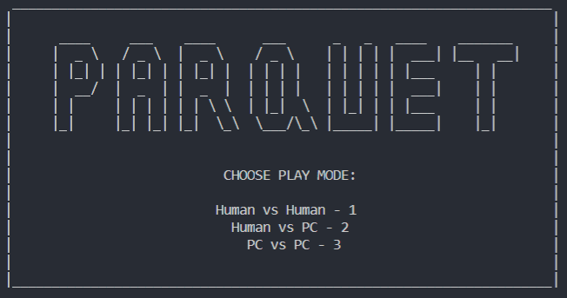
Conclusão
No final deste projeto conseguimos desenvolver um jogo para dois jogadores, e aplicando o algoritmo Minimax com diferentes variâncias, permitir ao computador realizar jogadas inteligentes que o levam à vitória.
Implementamos também um modo PC contra PC e Humano contra Humano.

